Slide 1
第3章结构化程序设计
——顺序、选择、循环
2学时
Notes:
上一讲介绍了对数据文件的访问,虽然数据文件可以长期保存数据,但利用数据文件有缺点:对于存放大量数据管理和使用不方便,都要通过编程者实现,而且共享性差.
利用数据库技术和SQL命令可方便\快速地管理和使用数据.
作为在VB.NET程序设计课程的一讲内容，我们试图从最简便的方法来介绍如何访问数据库,理解如何在VB.NET环境下简单数据库应用程序开发的过程.
本讲涉及一下4部分内容

Slide 2
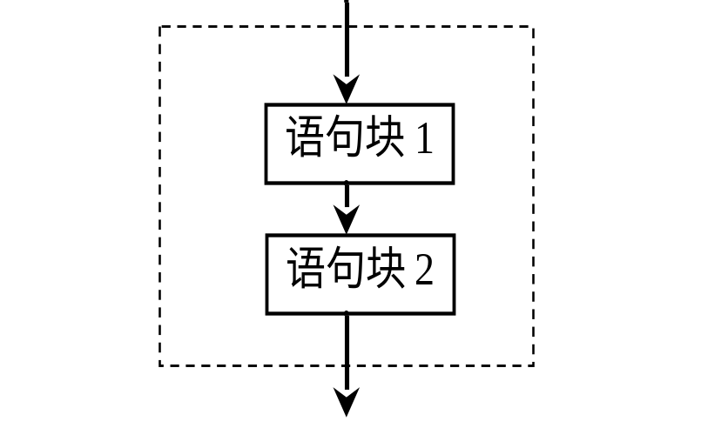
3.1 顺序结构
按语句出现的次序依次执行。
Python的IDLE交互状态下执行的程序实质就是顺序结构。
Notes:
在结构化程序设计中提供了三种基本控制结构：顺序、选择、循环。
顺序结构是按照语句出现的先后顺序依次执行。

Slide 3
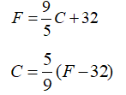
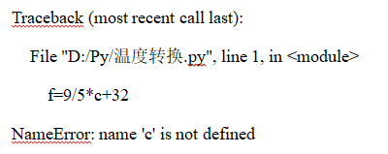
1.引例—温度转换
【例3.1】华氏温度与摄氏温度之间转换。转换公式：
f=9/5*c+32 #语句①
c=int(input("输入摄氏温度")) #语句②
print("摄氏温度：%d转换为华氏温度：%.2f"%(c,f))
程序运行出现错误信息：

Slide 4
2.简单程序的结构
一般程序中顺序结构的常用简单语句：赋值语句和输入/输出语句（函数）等。
简单程序
输入数据
Input()函数
计算等处理
赋值语句
输出结果
Print()函数

Slide 5
【例3.2】输入三角形三条边长，计算面积并显示结果。
分析：已知三条边边长，计算三角形面积利用海伦公式即可求得。
# 输入三角形三条边边，求三角形面积
import math # 导入math模块
a,b,c=eval(input("输入a,b,c: "))
t=(a+b+c)/2
area=math.sqrt(t*(t-a)*(t-b)*(t-c)) # 调用math模块的sqrt函数
print("三角形面积=",area)
程序运行：
输入a,b,c: 3,4,5
三角形面积= 6.0
输入a,b,c: 1,2,3
三角形面积= 0.0
问题1：没有考虑不能构成三角形情况

Slide 6
选择结构

Slide 7
if 语句(单分支结构）引例
问题1：输入三角形三条边长x、y、z，对能构成三角形的求其面积。
分析： 构成三角形的前提条件是两边之和大于第三边。
合理边长的条件表达式如何表示？
x+y>z and y+z>x and x+z>y
输入三条边长
边长合理？
False
y
x
S
True
z
计算面积并显示

Slide 8
if语句格式和控制逻辑
if 条件表达式:
语句组
记住冒号
条件表达式取True时，执行语句组
语句组，是if后，向右缩进的部分
遇到非缩进的语句，则if逻辑块结束
8

Slide 9
代码例子
import math # 导入math模块
a,b,c=eval(input("逗号间隔输入a,b,c: "))
if x+y>z and y+z>x and x+z>y :
c = (x + y + z) / 2
s =math.sqrt(c * (c - x) * (c - y) * (c - z))
print("三角形面积=",area)
绿块属于if，全部右缩
问题2：不能构成三角形的信息没有显示

Slide 10
if…else语句(双分支结构）引例
问题2： 输入三角形三边长x、y、z，能否在输入边长不合理的情况下，
给出相应的友好提示？
输入三条边长
import math
a,b,c=eval(input("输入a,b,c: "))
if a+b > c and b+c > a and c+a > b :
t=(a+b+c)/2
area=math.sqrt(t*(t-a)*(t-b)*(t-c))
print("三角形面积=",area)
else:
print("不能构成三角形")
True
False
边长合理？
计算面积并显示
提示
本章目录
10

Slide 11
if…else语句格式和控制逻辑
if 条件表达式:
语句组
else:
语句组
记住冒号
条件表达式取True时，执行if语句组
否则else语句组
11

Slide 12
if…elif…else 语句（多分支结构）引例
进一步思考：输入三角形三边长x、y、z，判断是何种类型三角形？
不合理边长、等边、等腰、任意
输入三条边长
False
边长不合理？
False
True
等边三角形
True
False
等腰三角形
True
提示信息
提示信息
提示信息
提示信息

Slide 13
a,b,c=eval(input("输入a,b,c: "))
if not(a+b > c and b+c > a and c+a > b) :
print("不能构成三角形")
elif a==b and b==c:
print("等边三角形")
elif a==b or b==c or a==c:
print(“等腰三角形")
else:
print("任意三角形")
关键字 elif
if 或elif后的每个条件，成立则执行其对应的分支,分支右缩
执行后跳过其后的所有分支
所有的if, elif条件都不满足，则执行else

Slide 14
根据三角形的三个问题，用到了if 语句三种形式：
单分支语句 if
双分支语句 if…else
多分支语句 if…elif…else

Slide 15
if 语句中的 表达式
格式：if 表达式 :
语句块
elif 表达式:
语句块
else:
语句块
表达式： 可以是 算术、字符串、关系逻辑等表达式。
表达式值：数值按非零为True。
字符串按非空即True
语句块： 可以是一句或多句语句，用对齐方式判断

Slide 16
说明：表达式类型
字符或字符串：
s="a"
if s:
print("字符")
s1= "abc"
if s1 :
print("字符串1")
if "":
print("字符串2")
else:
print("空串")
变量或算术表达式
t=1
if t:
print("变量")
if t-1:
print("表达式1")
else:
print("表达式2")
关系/逻辑表达式
x=0
y=1
if not x:
print("逻辑表达式")
if x==0 and y==1:
print("关系/逻辑表达式")

Slide 17
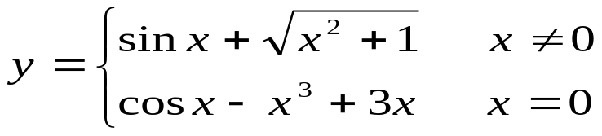
例子
计算分段函数
双分支结构实现
单分支结构实现
if x!=0 :
y=sin(x)+sqrt(x*x+1)
else
y=cos(x)-x**3+3*x
y=cos(x)－x**3+3*x
if x!=0:
y=sin(x)+sqrt(x*x+1)
思考：
如下单分支结构能实现？为什么？
X<>0
False
True
if x!=0 :
y=sin(x)+sqrt(x*x+1)
y=cos(x)-x**3+3*x)
y=sin(x)+sqr(x*x+1)
from math import *
y=cos(x)－x**3+3*x)

Slide 18
多分支结构例子
已知变量 ch 中存放了一个字符，判断该字符是字母字符、数字字符还是其他字符。
分析：字母要考虑大小写，可利用upper()或者lower()方法转换成大写或小写字母，
简化条件表达式书写。字符串的 isalpha()，isdigit（）函数
ch = input("输入一个字符:")
if 'a'<=ch.lower() <= 'z'： # 大小写字母均考虑
print(ch + "是字母字符")
elif '0'<= ch <= '9' ： # 表示是数字字符
print(ch + "是数字字符")
else：
print(ch +"是其他字符") # 除上述字符以外的字符

Slide 19
多分支结构的正确书写
【例3.7】已知某课程的百分制成绩mark，要求转换成对应五级制的评定grade。
如下三种表示方式，哪个不能实现？
方法一
if mark>=90：
grade="优"
elif mark>=80：
grade="良"
elif mark>=70：
grade="中"
elif mark>=60：
grade="及格"
else：
grade="不及格"
方法二
if mark>=60：
grade="及格"
elif mark>=70：
grade="中"
elif mark>=80：
grade="良"
elif mark>=90：
grade="优"
else：
grade="不及格"
方法三
if mark>=90：
grade="优"
elif 80<=mark<=89：
grade="良"
elif 70<=mark<=79：
grade="中"
elif 60<=mark<=69：
grade="及格"
else：
grade="不及格"

Slide 20
if 课后练习— PM2.5 空气质量—自己读
PM2.5与空气质量的关系
0-35：优；35-75：良；75-115：轻度污染；115-150：中度污染
150-250：重度污染；250-500：严重污染
输入PM2.5的值，输出空气质量

Slide 21
选择结构的嵌套
嵌套：指if、else、elif后面的语句块中又完整地包含了if语句块,常见如下：
双分支均内嵌单分支
双分支的if块内嵌双分支
if <表达式1> ：
if <表达式11> ：
<语句块11>
else ：
if <表达式21> ：
<语句块21>
if <表达式1>：
if <表达式11> ：
<语句块11>
else ：
<语句块12>
else ：
<语句块2>
注意：
使用嵌套的if结构时，
一定要严格控制好不同
层次语句块的缩进量，
决定了语句块的从属关系。

Slide 22
3.3循环结构
Notes:
上一讲介绍了对数据文件的访问,虽然数据文件可以长期保存数据,但利用数据文件有缺点:对于存放大量数据管理和使用不方便,都要通过编程者实现,而且共享性差.
利用数据库技术和SQL命令可方便\快速地管理和使用数据.
作为在VB.NET程序设计课程的一讲内容，我们试图从最简便的方法来介绍如何访问数据库,理解如何在VB.NET环境下简单数据库应用程序开发的过程.
本讲涉及一下4部分内容

Slide 23
for循环语句
用于循环次数已知的循环结构,又称为计数型循环。
for语句逐个遍历序列中的成员。成员个数决定循环次数
格式：
for 循环变量 in 序列：
语句块
循环变量=序列中的下一个值
作用：将序列中的成员逐一赋值给 “循环变量”，
一次赋值执行一遍循环体。
循环变量在
终值内
False
True
注意：
（1）序列可以是字符串、列表、元组、集合等，
也可以用range()函数。
（2）书写规则序列后要有冒号、循环体要右缩排。
语句块
for语句的下一语句
for语句执行流程图

Slide 24
for 循环使用的序列
L=[10.2,4.1,-3,5.4] # 列表
for item in L:
print(item)
L=(10.2,4.1,-3,5.4) # 元组
for item in L:
print(item)

Slide 25
for 循环使用的序列
sentence="我爱同济，I love TJU" # 字符串
请写for循环，把每个字符都输出
for ch in sentence:
print(ch)

Slide 26
计算1+2+3+……+100的和
按for循环的格式，for i in 序列:
需要序列：
[1,2,…,100]
怎么生成？

Slide 27
range函数
创建一个 整数 等差 序列，range创建range对象，用list函数转换成可见
形式：range([start,]end[,step])
其中：缺省start为0，缺省step为1；函数返回的结果是一个以step为步长， [start，end）整数序列的对象。左闭区间，右开区间
【例3.13】range函数的使用
A=range(10) # 产生从0开始到9的数字序列，显示为 range(10)
[0,1,2,3,4,5,6，7，8，9] # 实际结果
A=range(1,10,3) # 产生从1开始、以步长为3、不到10的数字序列。
[1,4,7]
A=range(-1,-10,-3)
[-1, -4, -7]

Slide 28
例：计算1+2+3+……+100的和
sum=0
for i in range(1,101):
sum += i
print("1+2+3+...+100=:",sum)
计算过程
i sum
1 0+1=1
2 1+2=3
3 3+3=6
4 6+4=10
使用sum作变量名字好不好？

Slide 29
计算100以内偶数的和
sum1=0
for i in range(0,101,2):
sum1 += i
print("sum=",sum1)

Slide 30
例子 验证投硬币的正反面
概率问题，当投掷无限多次时，正反面50%
用1代表正面，用2代表反面，用随机数随机抽取 [1,2] 中的一个数，用 a=random.randint(1,2)
抽到1 正面次数 +1次 if a==1: zm +=1
抽到2 反面次数 +1次 elif a==2: fm +=1
最后，算正反面的概率

Slide 31
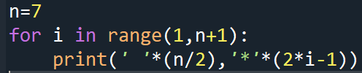
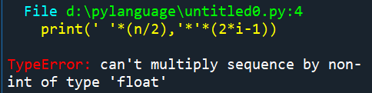
背单词，学排错
Sequence :序列
multiply by: 被乘
list： 列表
tuple: 元组
type: 类型
object: 对象
不能用一个非int型的float去乘一个序列

Slide 32
背诵 for循环的格式
for 标识符 in 序列：
语义：序列中的每个元素，逐一放进 标识符中
L=[10.2,4.1,-3,5.4] # 列表
for item in L:
print(item)

Slide 33
采用索引法遍历序列
序列是复杂数据类型，有分量
用下标索引方式，如列表L的第3个元素，用 L[2]
索引的序号从0开始(或-1，从右开始)，需要序列[0,1,…, n-1]
len函数，可以返回序列的元素个数，如len(L)
配合len和range，可形成索引号的序列， range(len(列表))
L=[10.2,4.1,-3,5.4] # 列表
for i in range(len(L)):
print(L[i])

Slide 34
【例3.11】 输入一字符串，检验其输入的是否全部是数字字符。
分析：串中有一个字符不是数字，则串是非数字的
可以先假定输入的字符串是数字组成的： isNumeric=True
从键盘输入字符串
从字符串中逐一取出字符。知识点：如何用for 从句子s中逐个取字符？
判断取出的字符是否是数字
若是非数字字符则该字符串是非数字字符串, 令isNumeric=False
循环结束后，输出isNumeric
取字符有两种方法：遍历法或索引法。

Slide 35
【例3.11】 输入一字符串，检验其输入的是否全部是数字字符。
分析：从字符串中逐一取出字符，判断,若是非数字字符则该字符串是非数字字符串。
取字符有两种方法：遍历法或索引法。
方法一、遍历法
str1=input("输入字符串:")
isNumeric=True
for c in str1:
if not '0' <= c <='9':
isNumeric=False
if isNumeric:
print(str1,"是数字字符串")
else:
print(str1,"含有非数字字符")
方法二、索引法
str1=input("输入字符串:")
isNumeric=True
for i in range(len(str1)):
if '0' <= str[i] <='9': :
isNumeric=False
if isNumeric:
print(str1,"是数字字符串")
else:
print(str1,"含有非数字字符")

Slide 36
for 循环的练习
将输入的任意字符串S，逆序后存到字符串S1中，输出S1
分析：
采用索引逆序遍历字符串，索引范围[-1，-len(s))，步长-1，可表达为： range(-1,-length-1,-1)
字符串的 + 运算，实现2字符串的尾巴+头 连接，所以可以用
S1=S1+新取字符
+运算都要给变量赋初值，S1的初值是什么？

Slide 37
for 循环的练习—自读
将输入的任意字符串S逆序后存到字符串S1中，输出S1
s=input("please input a string:")
s1=“” # 空串作为初值
length=len(s)
for i in range(-1,-length-1,-1):
s1 += s[i] # s[i] 是s的第i个字符
print(s1)

Slide 38
例：将一个英语句子中m开头的单词转换为大写输出
从句子s到单词，怎么分开？
知识点：英语句子，单词间有空格，用s.split(),分割后得到列表,如 words=s.split()，words中就是每个单词
怎么逐一判断单词？知识点：遍历列表 ,for word in words:
单词以m开头怎么判断？word.startswith("m")
是m开头？字符串的upper函数。

Slide 39
例：将下面句子中m开头的单词转换为大写输出
s='Who is that man? Why does he get into that car. '
words=s.split() # 默认 以空格 tab键 为单词间分隔符
# words的结果['Who', 'is',……. ]
for word in words:
if word.startswith(' m '): # 判断以某个字母开头的单词
word=word.upper()
print(word,end="") # end="" 代表不换行

Slide 40
【例3.12】将可打印的ASCII码制成表格输出，使每个字符与它的编码值对应起来，
每行打印7个字符项。
分析：
ASCII码表，是英文字符表，每个字符有一个序号，从0~255，共256个字符
可显示字符，是空格到“~”，对应编码值为32~126，编码就是序号值
知道序号i，利用 chr(i) 可获得对应的字符 知识点：字符和其序号间的转换
每行显示7个字符项，设置一个计数器变量n每打印一项加1；
知识点：换行用%，当满了7项换行，用%运算符。

Slide 41
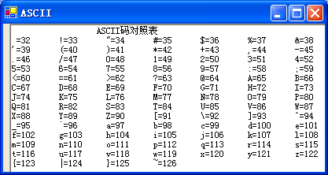
【例3.12】将可打印的ASCII码制成表格输出，使每个字符与它的编码值对应起来，
每行打印7个字符项。
n=0
for asc in range(32,127):
print('%s=%d'%(chr(asc),asc),end='\t')
# print语句格式，以 格式符%元组方式输出，
# 元组的每个元素对应一个格式
# %s代表对应的变量以字符串输出
# %d以整数输出
n=n+1
if n %7==0:
print(‘\n’)

Slide 42
while循环语句
一般用于未知循环次数
格式：
while 表达式：
语句块
False
条件？
True
语句块
表达式为True，则执行循环体；
否则退出循环，执行while循环的后续语句。
为了防止死循环，在循环体内一般有向循环条件终止方向发展的语句

Slide 43
while循环语句
理解表达式的取值为 True
一般用于未知循环次数
常数
while 1: 或 while True : # 常数
格式：
while 表达式：
语句块
变量
字符串非空即真 数值非0即真
a=“abc“ b=3.4
while a: while b:
表达式为True，则执行循环体；
否则退出循环，执行while循环的后续语句。
各种表达式
A=“abc” b=3
while a !="asc" and b % 3 ==1:

Slide 44
用while实现 s=1+2+3+…+100
s=1+2+3+…+100
s = 0
term = 1
while term <= 100:
s += term
term += 1
第i项term
条件：term没有到100就要继续
初值：累加和 s=0,term=1
后项与前项关系：增加1
程序的边界跟踪，就是最后一个数字的加入：
term=100时，term<=100，循环还要执行，可以加到s中
之后再循环，i=101,while条件不符合

Slide 45
While循环的练习
输入一组学生成绩，以-1为结束，计算所有人的平均分
cj=float(input(“请输入一个学生成绩:”)) # 先输入第一个人的成绩
n=0
sum1=0
while cj >= 0:
sum1+=cj
n+=1 # 成绩加到总和上后，人数加1
cj=float(input("请输入一个学生成绩:"))
avg=sum1/n
print("平均成绩：%5.2f"%avg)

Slide 46
求全班的最高分、最低分
先输入第一个同学的成绩，同时将其作为最高分和最低分，分别记录
循环输入其他同学成绩
当前值大于最高分，则将其赋给最高分变量
当前值小于最低分，则将其赋给最低分变量
直到循环结束

Slide 47
求全班的最高分、最低分
cj=float(input(“请输入一个学生成绩，-1结束:"))
max1=min1=cj
while cj >= 0:
if cj>max1:
max1=cj
if cj<min1:
min1=cj
cj=float(input(“请输入一个学生成绩，-1结束:"))
print("最高分：%5.2f，最低分：：%5.2f"%(max,min))

Slide 48
例 用辗转相除法求两自然数的最大公约数。
求最大公约数的算法思想：
输入m、n
使得 m>n
请根据左侧的逻辑流程图编写程序代码并输出结果
(1)对比两数 m、n，调整，使得 m>n
(2)m 除以 n 得余数 r
(3)若除r<>0，则：
m⬅n，n⬅r，再重复执行(2)
否则 n为最大公约数，结束
r=m % n
False
r<>0
True
m=n
n=r
r=m % n
m n r
24 10 4
4 2
4 2 0
显示结果 n为最大公约数

Slide 49
例 用辗转相除法求两自然数的最大公约数。
输入m、n
使得 m>n
m,n=eval(input("输入m,n"))
if m<n: # 若m<n，则交换
m,n=n,m
r=m % n
while r!=0:
m,n=n,r
r=m % n
print("最大公约数是：",n)
r=m % n
False
r<>0
True
m=n
n=r
r=m % n
显示结果 n为最大公约数

Slide 50
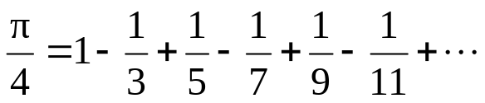
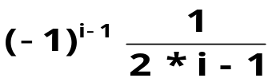
拓展：验证祖冲之化了15年时间计算 π 到小数点后7位
计算圆周率公式
变量置初值
分析: 对通项式：t_{i}= i=1，2，3…
进行累加，直到某项t_{i} 绝对值小于精度即|t_{i}|<10⁻⁸为止。
尝试一下！
知识点：
1 累加和，用一个变量，要给初值,
2 每一项的计算，要用一个变量单独记录，如term
3 项间如有逻辑，则利用前项计算后项，也要有初值
while |t_{i}|>10⁻⁸
通项
累加
50

Slide 51
拓展：验证祖冲之化了15年时间计算 π 到小数点后7位
pi=0
i=1 # 项索引号
t=1 # 项的取值
s=1 # 决定项的符号
while abs(t)>1e-8:
pi+=t
i=i+1
s=-s
t=s/(2*i-1)
print("%f"%(pi*4))
计算圆周率公式
记录和的变量 pi=0
记录项值变量 t=1
辅助计算项值的变量i=1
对正负项交替问题，如何有效处理？ s=1 ; s=-s
不要写 (-1)**(i-1)
51

Slide 52
拓展：验证祖冲之化了15年时间计算 π 到小数点后7位
pi=0
i=1 # 项索引号
t=1 # 项的取值
s=1 # 决定项的符号
while abs(t)>1e-8:
pi+=t
i +=2
s=-s
t=s/i
print("%f"%(pi*4))
计算圆周率公式
变量置初值
分析: 分母是等差序列，初值 i=1， i +=2
进行累加，直到某项t_{i} 绝对值小于精度即|t_{i}|<10⁻⁸为止。
尝试一下！
对正负项交替问题，如何有效处理？ s=1 ; s=-s
不要写 (-1)**(i-1)
while |t_{i}|>10⁻⁸
通项
累加
52

Slide 53
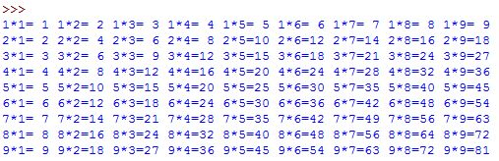
循环的嵌套
在一个循环体内又包含了一个完整的循环结构称为循环的嵌套。注意各循环内缩对齐
循环嵌套对for语句和while语句均适用。
例 打印九九乘法表
分析：
一共9行，每次循环打一行，需要9次循环
每行循环，要打9个表达式，需要9次循环
每个表达式，要输出3个数，因此3个槽

Slide 54
循环的嵌套
在一个循环体内又包含了一个循环称为循环的嵌套。注意各层循环内缩对齐
循环嵌套对for语句和while语句均适用。
例 打印九九乘法表
分析：打印第一行、打印格式控制
for i in range(1,10):
for j in range(1,10):
print("{}*{}={:2d}".format(i,j,i*j),end=" ")
print(“”) # 这个print起回车作用
# 第一个print语句的解释 format函数里面的每个表达式的值，
# 填充 前面的{}中 end=‘’代表不回车，但空一格

Slide 55
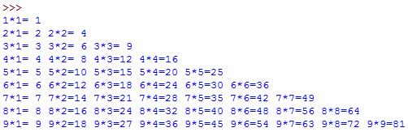
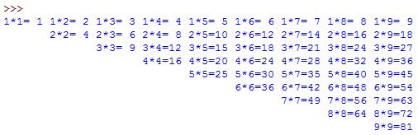
思考：打印下三角？上三角？ 自读
for i in range(1,10):
print(" "*7*(i-1),end="")
for j in range(i,10): # 三角的形成 ，从i开始
print("%d*%d=%2d" % (i,j,i*j),end=" ")
print("")
分析：行数不变，内循环改变循环的初值或终值、输出格式控制就可

Slide 56
例子：求s=1！+2！+3！+4！+…+n!
给定n
和值s是累加和，给个初值 0
从1开始循环 n次，第i次循环变量的值是i
每次计算i的阶乘 , 是累积，也是一个循环，循环前，给变量初值 f=1
加到s上
print("s=",s)

Slide 57
例子：求s=1！+2！+3！+4！+…+n!
n=int(input("please intput n:"))
s=0
for i in range(1,n+1):
f=1
for j in range(1,i+1): # 计算阶乘
f *= j
s+=f # 阶乘加到和式中
print("s=",s)
累加，赋初值0
准备算i的阶乘，累乘，赋初值1

Slide 58
例子：求s=1！+2！+3！+4！+…+n!
动脑子，想逻辑，提高计算效率
推导项间关系：以第i项的数值为ti，则ti+1=ti*(i+1)
n=int(input("please intput n:"))
s=0
t=1
for i in range(1,n+1):
t *=i # 计算第i项的值
s += t
print(s)

Slide 59
例子:个位+十位+百位==5
寻找所有3位正整数，个位+十位+百位=5的数，每4个一行
遍历所有三位数，用一个循环
对每个三位数 x
用%，//等运算，计算x的个位、十位、百位数，计算三者和 n
判断n是否等于5，决定是否输出x

Slide 60
实例:个位+十位+百位==5
寻找1000之内，个位+十位+百位=5的数
for i in range(1,1001):
n=0
x=i
while(x>0):
n+=x%10
x//=10
if(n==5):
print(i,end=" ")

Slide 61

循环结构的其他语句
1.跳转类语句
Python提供的跳转类语句： break、continue、pass。
（1）break语句
作用：终止包含break的最内层循环
break语句有时又称为循环的断路语句。
（2） continue语句
作用：跳过本次循环体的余下语句，提前结束本次循环，作下一次循环。
continue语句有时又称为循环的短路语句。
打断j循环

Slide 62
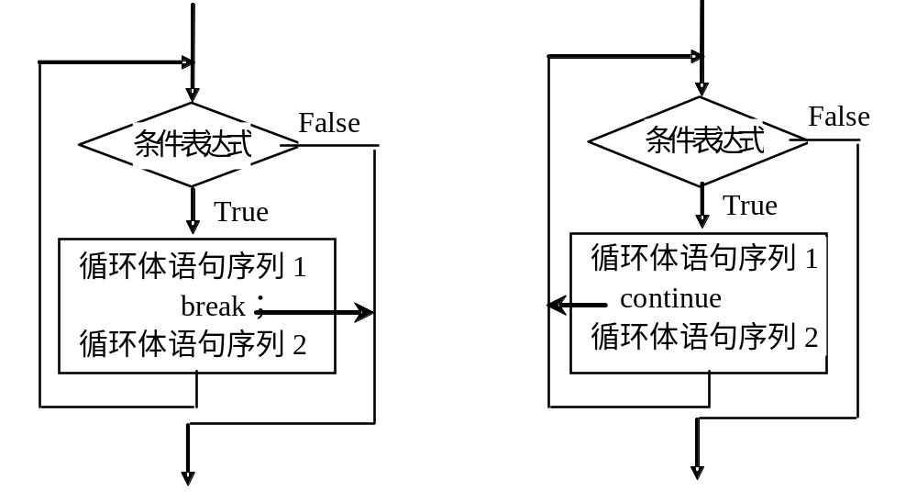
例3.17 break、continue语句区别
break、continue语句区别示意图
for i in range(20,0,-1):
if i % 6 == 0:
break
print(i,end=" ")
运行结果显示？：20 19
for i in range(20,0,-1):
if i % 6 == 0:
continue
print(i,end=" ")
运行结果显示： 20 19 17 16 15 14
13 11 10 9 8 7 5 4 3 2 1

Slide 63
【例3.11】 输入一字符串，检验其输入的是否全部是数字字符。
分析：从字符串中逐一取出字符，判断,若是非数字字符则该字符串是非数字字符串。
取字符有两种方法：遍历法或索引法。
方法一、遍历法
str1=input("输入字符串:")
isNumeric=True
for c in str1:
if not '0' <= c <='9':
isNumeric=False
if isNumeric:
print(str1,"是数字字符串")
else:
print(str1,"含有非数字字符")
左边的程序，有什么不好的地方？
能否改进？
如输入 12axy45zta
isNumeric=False 执行了几遍？
后面加一个break 语句，提高效率

Slide 64
练习：计算斐波那契数列到项值<=800
斐波那契数列，给定第1、2项，为0、1，后续任一项，是其前2项的加和。
设现有两项目记作: a,b
则新项目是 c=a+b
后续，把c,b,看作a,b,再去求新项，直到新项>800
每行5个输出
0 1 1 2 3 5 8 13 21 34 55 89 144 233 377 610
a,b=0,1
print(a,' ',b,' ',end='')
while True:
c=a+b
a,b=b,c
if b>800:
break
print(b," ",end='')

Slide 65
练习：计算斐波那契数列到项值<=800
斐波那契数列，第1、2项为0、1，后续任一项，是其前2项的加和。
0 1 1 2 3 5 8 13 21 34 55 89 144 233 377 610
0 1 1 2 3 5 8
a,b=0,1
print(a,' ',b,' ',end='')
while True:
c=a+b
a,b=b,c # b是新求取的项
if(b>800):
break;
print(b," ",end='')
a b
a b
死循环配合break结构
a,b=b,a+b
实现逻辑：
根据现有结果，计算右端，b,a+b的值，再逐个赋值给=左侧的变量

Slide 66
例：将列表中除了王维外的其他人输出
遍历列表，遇到“王维”，跳过
x=["李顺","张健","王维","赵C","吴亮"]
for names in x:
if names=="王维":
continue
print(names)

Slide 67
（3）pass语句
作用：不执行任何操作，实质是空语句，磨洋工耗时语句
但又不产生任何操作时可使用pass语句。
【例3.18】 模拟打字机效果。
分析：可利用空循环起到延迟作用，实现模拟打字机效果
for c in "welcome":
print(c,end=" ")
for j in range(1,10000000): # 延迟作用，起到打字机效果
pass

Slide 68
2. 循环的else子语句
作用：循环不是应为break中断，而是自然结束时，执行配对的else语句
形式:
for 循环变量 in 序列：
循环体
else：
语句块
while 表达式 ：
循环体
else：
语句块

Slide 69
【例】求2～100之间的素数，并且每行显示8个素数。
分析：素数就是除1和本身以外，不能被其他任何正整数整除的数。
（1）对2~100的整数进行循环，用m作循环变量，外层循环
（2）判别数m是否为素数，理论：依次用 j=2~ m-1去除取余数，只要有一个能整除，m % j==0，m不是素数，退出j循环（break）；若都不能整除，则m是素数。这里是内层循环
(3) 如果内循环能正常结束，则m一定是素数，就输出

Slide 70
【例3.20】求2～100之间的素数，并且每行显示8个素数。
分析：外层循环，2-100，内层循环，对每个数m ，比较2~m-1,每个数取余
方法二、一般语言处理 自己读
countm=0
tag=True
for m in range(2,100):
# 假定当前的m为素数
for j in range(2,m):
if m % j ==0:
tag=False # m能被j整除，m不是素数
break # 退出本次循环，下一个m处理
if tag: # 若tag为True则m是素数显示
print(m,end="\t")
countm+=1
if countm % 8 ==0:
print()
方法一、用else子句
countm=0
for m in range(2,100):
for j in range(2,m):
if m % j ==0:
break
else:
print(m,end="\t")
countm += 1
if countm % 8 ==0:
print()
说明：当在循环体中else子句在循环的嵌套的场合使得代码更精炼。

Slide 71
综合应用
字符图、部分级数和、枚举法、递推法

Slide 72

打印图形—行数输入
打印右侧图形
分析：共n行
n输入，>1，行索引变量 i 初值=1
以最长行(n)为基准，算定格（左边无空格）输出
第i行（i从1开始）前有(n-i)空格
第i行，左侧有(i-1)个*，右侧也有(i-1)个*
结论：第i行的组成： (n-i)空格，（i-1）个*，|，再i-1个*
可用格式化串，包含4个 { }实现

Slide 73
n=int(input('请输入行数：'))
i=1
while i<=n:
print("{}{}{}{}".format(' '*(n-i),'*'*(i-1),'|','*'*(i-1)))
i += 1

Slide 74

打印图形—行数n输入
打印右侧图形
分析：输入奇数 n
输入奇数n， 则k=n//2 +1 , 这是最长的一行
用前面例子，从i=1开始输出，完毕后，最长行已经打印，所以下半部分的行数为 ： k-1
下半部分，i=k-1，行号递减 i -= 1 完成, 循环到i=0,

Slide 75
打印图形—行数n输入
n=int(input('请输入奇数行数：'))
k=n//2+1 # 最长行的位置
i=1
while i<=k:
print("{}{}{}{}".format(' '*(n-i),'*'*(i-1),'|','*'*(i-1)))
i += 1
i = k-1
while i>=1:
print("{}{}{}{}".format(' '*(n-i),'*'*(i-1),'|','*'*(i-1)))
i -= 1

Slide 76
打印图形—总结
定义行索引变量
分析行索引与行表现的关系（字符个数、前导空格数,字符变化等）
用print()语句，带输出槽{}的格式，把每部分输出
n=int(input('请输入行数：'))
i=1
while i<=n:
print("{}{}|{}".format(' '*(n-i),'*'*(i-1),'*'*(i-1)))
i += 1

Slide 77
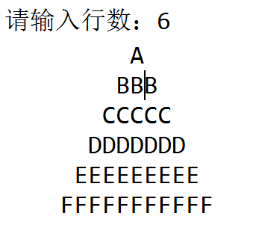
练习：打印字符图
行数i，从1开始计数，总行数n
请你分析：
第i行几个字符？几个前导空格
每行的字符如何确定
循环几次，如何控制循环变量的取值
行数i，从1开始计数
总行数n(需要n次循环)
第一行字符ch=‘A’， 后面的字符增1，可用chr(ord(ch)+1) 获得
第i行前面有n-i个空格，字符个数 2*i-1

Slide 78
练习：打印字符图
n=int(input("请输入行数："))
ch='A'
for i in range(1,n+1):
print('{}{}'.format(' '*(n-i),ch*(2*i-1)))
ch=chr(ord(ch)+1)

Slide 79
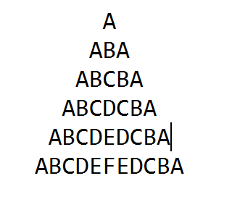
复杂的：输入行数n 打印字符图
思考：怎么打印？
共n行，需要一个循环
第i行有 2*i-1个字符
第i行，前面n-i个空格，从A字符开始，循环(2*i-1)//2+1次，每次字符增1，打印字符，不换行，
第i行，走到中间最大字符后，在递减输出字符，循环(2*i-1)//2次，打印字符
第i行输出结束后，换行

Slide 80
练习：输入行数n 打印字符图
n=int(input("请输入行数："))
for i in range(1,n+1):
print(' '*(n-i),end='') # 输出空格不回车
ch='A'
k=(2*i-1)//2
for j in range(0,k+1):
print(ch,end='')
ch=chr(ord(ch)+1)
ch=chr(ord(ch)-1) # 走到了行 最大字符+1
for j in range(0,k):
ch=chr(ord(ch)-1)
print(ch,end='')
print()

Slide 81
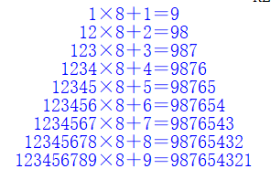
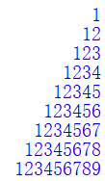
1.字符图——例3.21数字之美
空格
要求：利用循环显示有规律数字图
t=0
t=t*10+i
0*10+1=1
1*10+2=12
12*10+3=123
123*10+4=1234
可变部分
分析：行序号i
每行组成：1 最左测空格，9-i个；2 一个变化的数 t，可用公式循环求解；
3 ‘×8＋’是常数；4 行索引；5 常数项‘=’ 6 左侧计算的结果 t*8+i

Slide 82

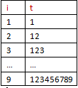


1.字符图——例3.21数字之美
空格
要求：利用循环显示有规律数字图
分析：关键在于，如何构建左边有规律的数值表达式？
输出格式如何表示？
t=0
0*10+1=1
1*10+2=12
12*10+3=123
123*10+4=1234
t=t*10+i
可变部分
t=0
for i in range(1,10):
t=t*10+i
print("{}{}×8＋{}＝{}".format( (11-i) *" ", t,i,t*8+i))

Slide 83
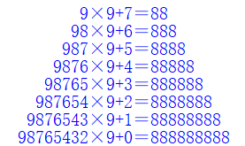
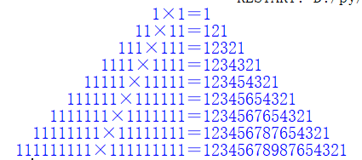
思考：
模仿尝试一下吧！
能否找出其他数字之美规律图?
t=0
for i in range(1,10):
t=t*10+1
print("%s%d×%d＝%d"%((19-i)*" ",t,t,t*t))
t=0
for i in range(9,1,-1):
t=t*10+i
print("%s%d×9+%d＝%d"%((i)*" ",t,i-2,t*9+i-2))

Slide 84




2.计算部分级数和
用于：求问题近似解的一种方法，例求e、 、sin(x)等。
关键：已知公式找规律写出通项、精度（结束循环条件）
例： 求自然对数e的近似值，其误差小于0.00001。
近似公式
分析：每一项求阶乘、再将阶乘值的倒数累加，要两重循环来实现。
本例涉及到程序设计中两个重要运算：
连乘 累加
求阶乘： 1!=1,2!=2*1!,…,i!=i*(i-1)!
简化成一重循环求累加（ ） 就可。

Slide 85
通项：
终止条件精度： < 0.00001
累加和问题：前后项间有关系，每项的取值，项的索引有关
所以需要定义的变量：和值e，项的索引 index ，项的分母取值 term
和值e初值1
索引index 取初值1
项的分母term 初值1
循环每次计算一个项的分母，然后 和值 += 1/当前项的分母
循环终止的条件

Slide 86
e=n=1 #e求得值，n求得i!值
s="e=1"
for i in range(1,100000):
n*=i
if 1/n <1e-6:
break
e+=1/n
s1="1/"+str(i)+"!"
s += "+"+s1
print("计算了 %d 项的e的值是：%7.5f"%(i,e))
print("%s"%(s))
通项：
终止条件精度： < 0.00001
e=n=1 #e求得值，n求得i!值
for i in range(1,100000):
n*=i
if 1/n <0.000001:
break
e+=1/n
print("计算了 %d 项的e的值是：%7.5f"%(i,e))
e=1.0
term=index=1 #e求得值，n求得i!值
while 1/term>=1e-6:
term *= index # 算当前项
e += 1/term
index += 1
print("计算了 %d 项的e的值是：%7.5f"%(index,e))
思考（1）若将while语句改为for？
（2）能否将每一项形式都显示？

Slide 87
3.枚举法、试凑法
将可能出现的各种情况一一罗列测试，判断是否满足条件。
枚举法解题的基本思路：
￭ 确定枚举对象、枚举范围和判定条件；
￭ 枚举可能的解，验证是否是问题的解。
例 计算机破案、百元买百鸡问题、水仙花数等

Slide 88
【例3.23】谁是凶手?
某天晚上，张三在家中遇害，侦查过程中发现A、B、C、D四人到过现场。
在讯问他们时：
A说：“我没有杀人”
B说：“C是凶手”
C说：“杀人者是D”
D说：“C在冤枉好人”
侦查员说： 经过判断，四人中有三人说的是真话，一人说的是假话；四人中有且仅 有一人是凶手。
凶手到底是谁？

Slide 89
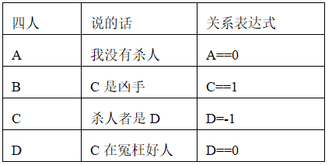
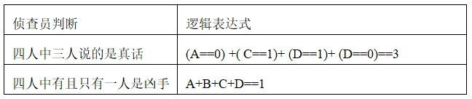
分析：
用 1表示凶手，0表示不是凶手，则每个人的取值范围就是0或1；
四人的说话关系表达式：
D==1
侦查员判断的关系表达式：

Slide 90
for a in range(0,2):
for b in range(0,2):
for c in range(0,2):
for d in range(0,2):
if ((a==0)+(c==1)+(d==1)+(d==0))==3 and (a+b+c+d)==1:
print(a,b,c,d)
程序运行显示：0 0 1 0，即c是凶手。

Slide 91
枚举法的练习
计算机排考，三门课程A，B，C，考试安排在周一至周六，考试顺序A，B，C，一天只能安排一门考试，最后一门考试必须安排在周五或周六，列出所有可能的考试方案
分析：A 1~4
B A+1~5
C 5~6
满足A<B<C
n=0
for a in range(1,5): # 周一~四
for b in range(a+1,6): # 到周五
for c in range(5,7):
if b<c:
print("%d %d %d"%(a,b,c))
n=n+1
print("共有%d种排法"%n)

Slide 92
4.递推法（又称为迭代法）
思想：把一个复杂的计算过程转化为简单过程的多次重复。
方法：根据递推公式，反复用旧值递推出新值，并用新值取代旧值的过程。
例： 阶乘、二分法高次方程的解、猴子吃桃子等问题
已知或假设一个新值
旧值＝新值
新值=根据递推公式
False
条件满足？
True
输出新值

Slide 93


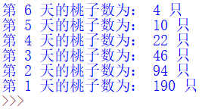
猴子吃桃子问题。
小猴有桃若干，每天都吃尚存桃子的一半多一个，到第7天只剩一个，问小猴原有桃多少？
分析：用后一天的数推出前一天的桃子数。
设：第n天的桃子为x_{n}，是前一天的桃子的x_{n-1}一半减少1。
x=1
for i in range(6,0,-1):
x=(x+1)*2
print("第 %d 天的桃子数为： %d 只"%(i,x))
得：
已知第x₇天为1，则第x₆天为4

Slide 94


利用迭代法求高次方程根？
假定新值x
旧值x0＝新值x
根据公式得新值x
迭代公式为：
随意设置 x_{i} 的初值，迭代到 abs(x_{i+1}-x_{i})<1e-5
True
|x-x0|>精度？
请课堂上 自己尝试完成代码！
False
输出x

Slide 95
a=float(input("please input a number:"))
x0=2
x1=2*x0/3+a/(3*x0**2)
while abs(x1-x0) >0.000001:
x0=x1
x1=2/3*x0+a/3/x0**2
print("%f的立方根为%f"%(a,x1))
print("%f的立方根为%f"%(a,pow(a,1/3)))

